Slide 1


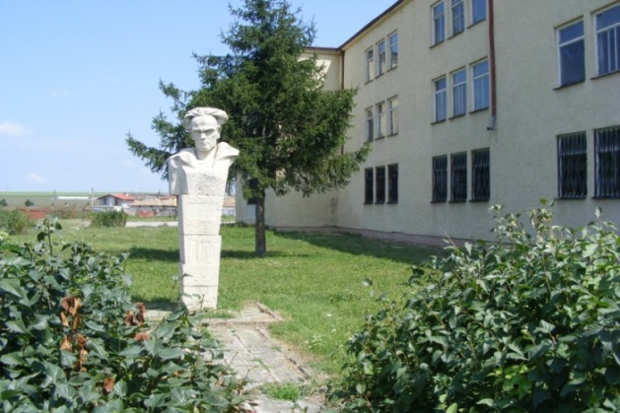

ВТОРО ОСНОВНО УЧИЛИЩЕ „НИКОЛА ЙОНКОВ ВАПЦАРОВ”- ГР. ТЪРГОВИЩЕ
Адрес : 7700 гр. Търговище, ул.”Руен” №19, тел. 0601/64936
E-mail: ou_2_tg@abv.bg
ЗА РОДИТЕЛИ И ДЕЦА
СМЕ ОТВОРИЛИ ВРАТА!
ДОБРЕ ДОШЛИ
ВЪВ ВТОРО ОСНОВНО УЧИЛИЩЕ
„ Н. Й. ВАПЦАРОВ“ ГР. ТЪРГОВИЩЕ
Патронът на училището - Никола Йонков Вапцаров е български национален герой и поет.

Slide 2
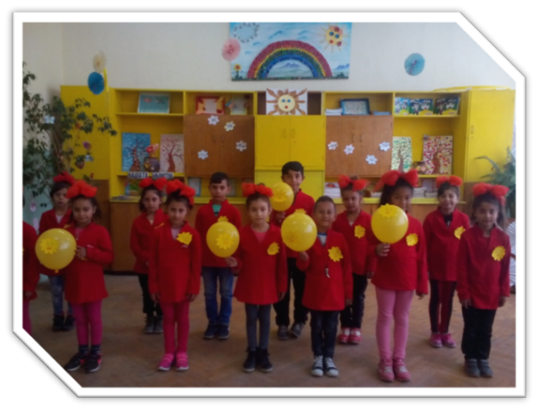

Нашите предимства :
Висококвалифицирани учители, използващи иновативни методи на преподаване;
Съвременна материална база;
Чуждоезикова подготовка;
Участие в олимпиади, състезание, конкурси и проекти;
Ресурсен и логопедичен кабинет;
Медицинско обслужване;
Богат на събития ученически живот;
Индивидуален подход към всяко дете.
Училището осигурява:
ЦЕЛОДНЕВНА ОРГАНИЗАЦИЯ НА УЧЕБНИЯ ПРОЦЕС
БЕЗПЛАТНИ УЧЕБНИЦИ
ОБУЧЕНИЕ ПО АНГЛИЙСКИ ЕЗИК
КОМПЮТЪРНО ОБУЧЕНИЕ ЗА УЧЕНИЦИТЕ
ИЗВЪНКЛАСНИ ДЕЙНОСТИ И СПОРТ

Slide 3
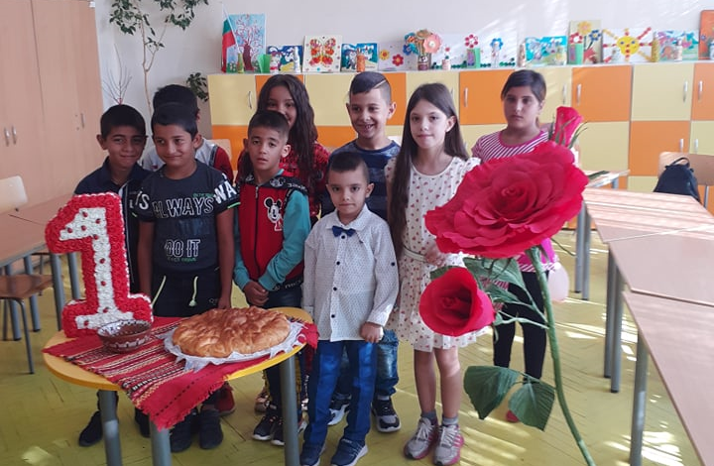
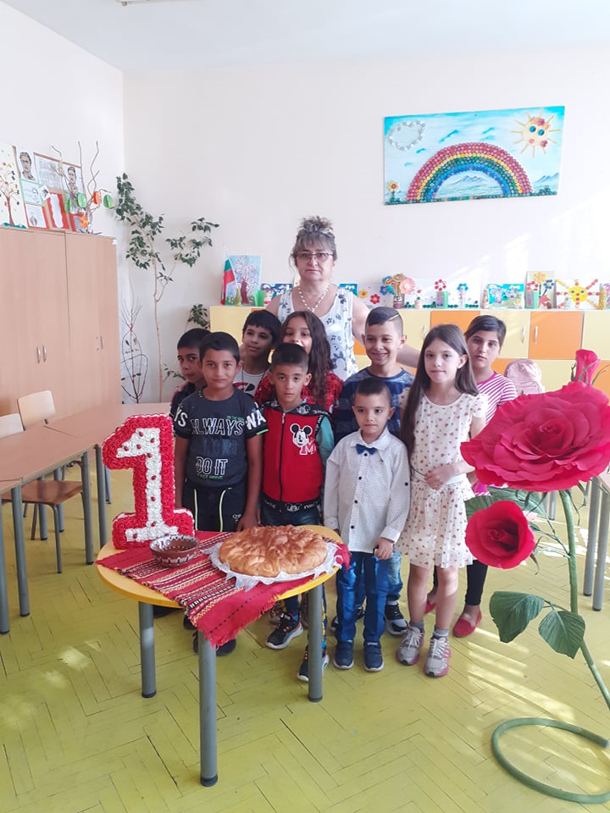
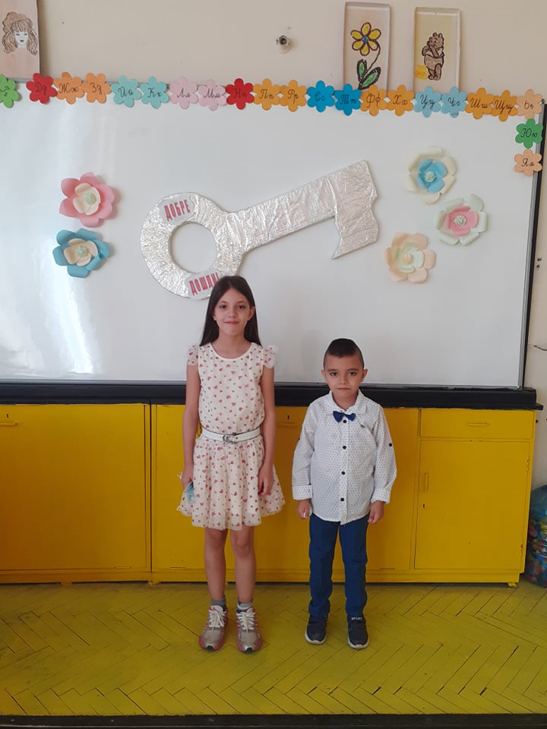
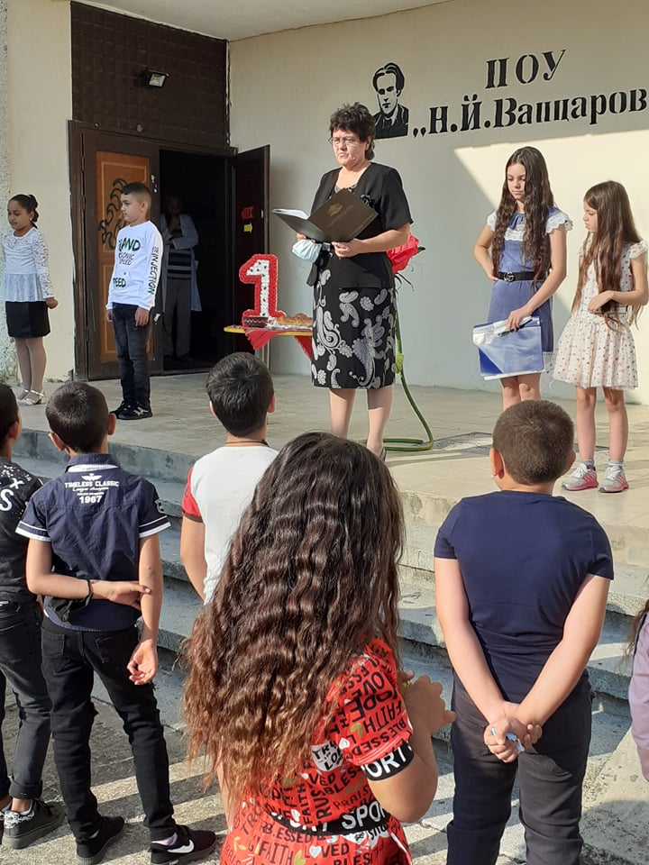
.
„ И НАЙ- ДЪЛГОТО ПЪТЕШЕСТВИЕ ЗАПОЧВА
С ПЪРВАТА КРАЧКА„
Лао Дзъ – древнокитайски философ

Slide 4

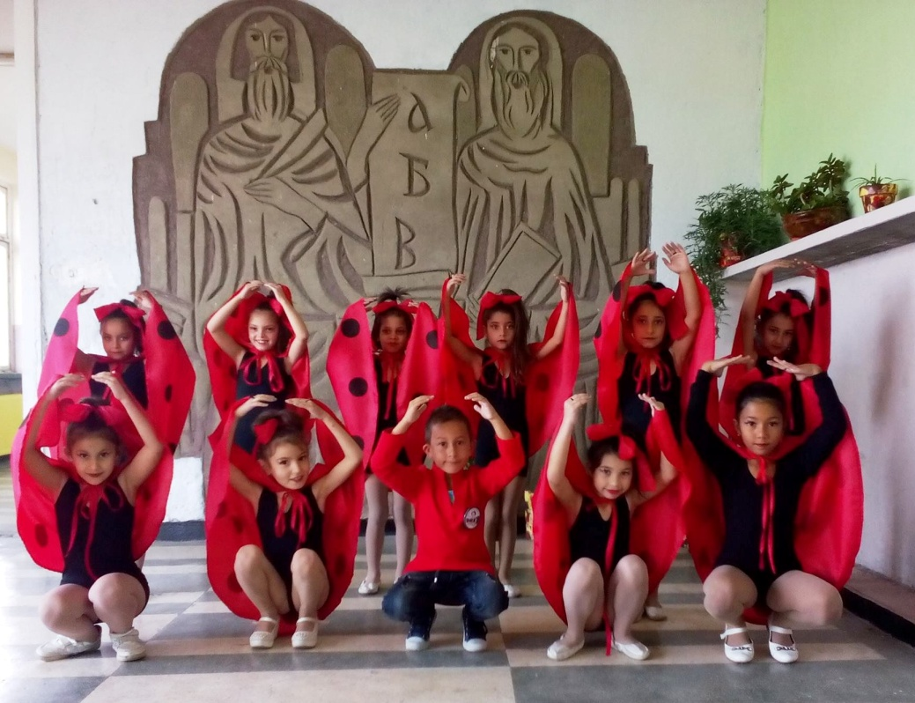
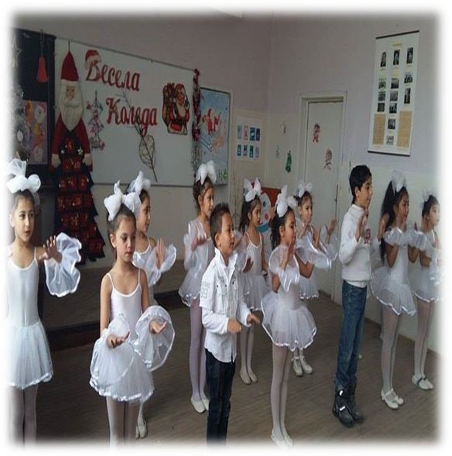
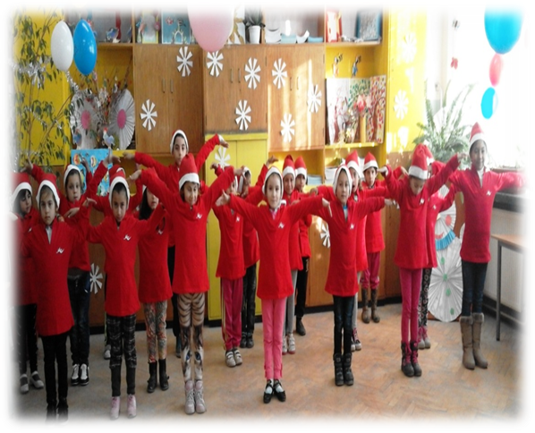
С много настроение , песни и танци се отбелязват празници и обичаи.
.

Slide 5

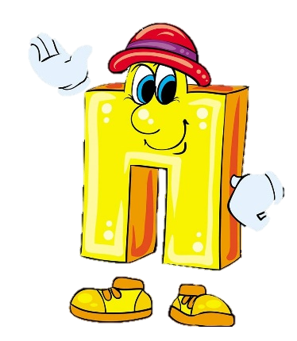
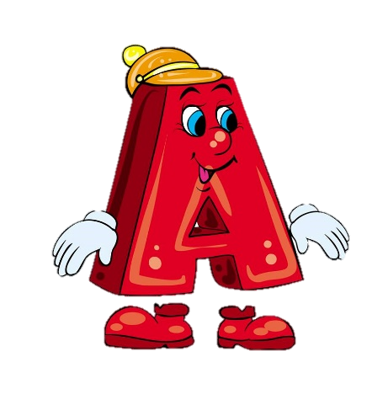
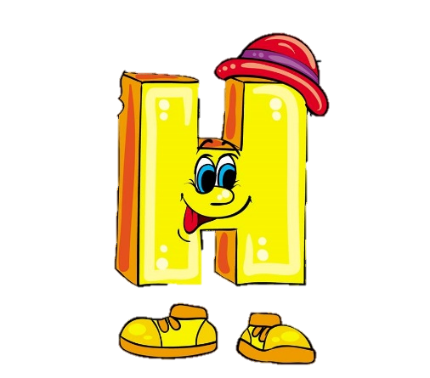

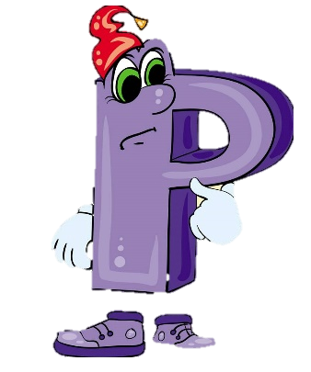
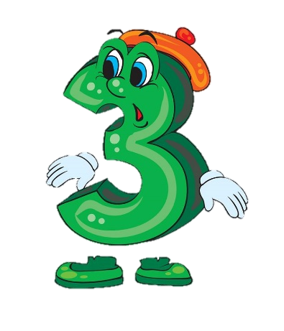
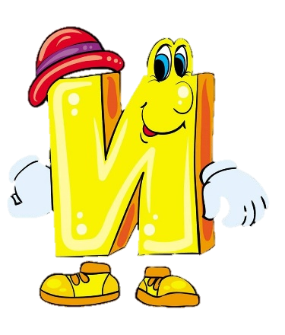
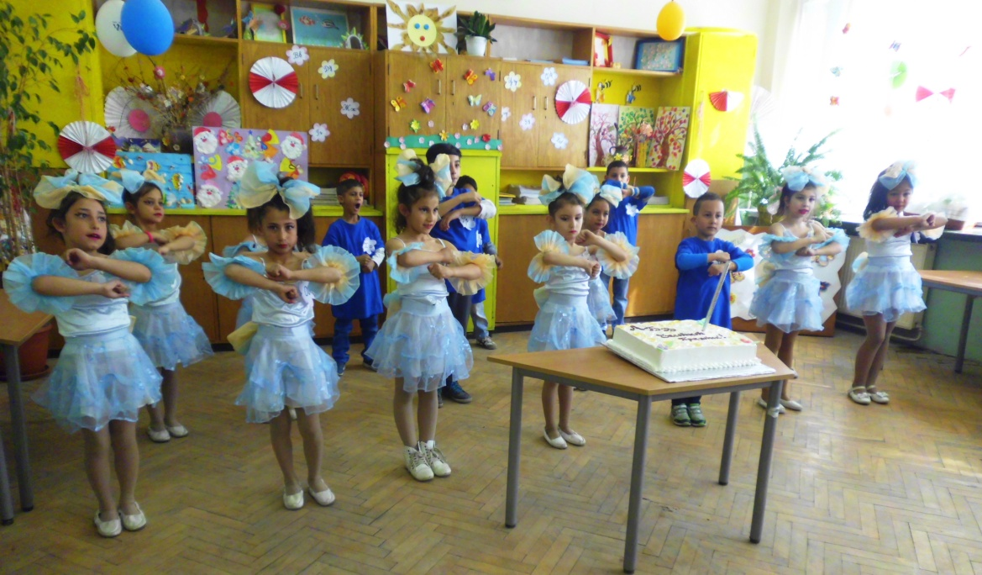
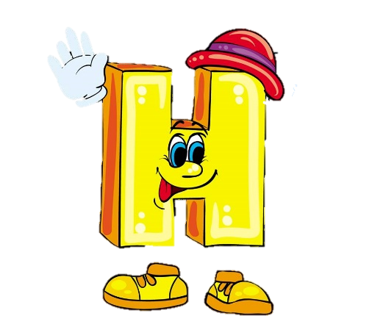
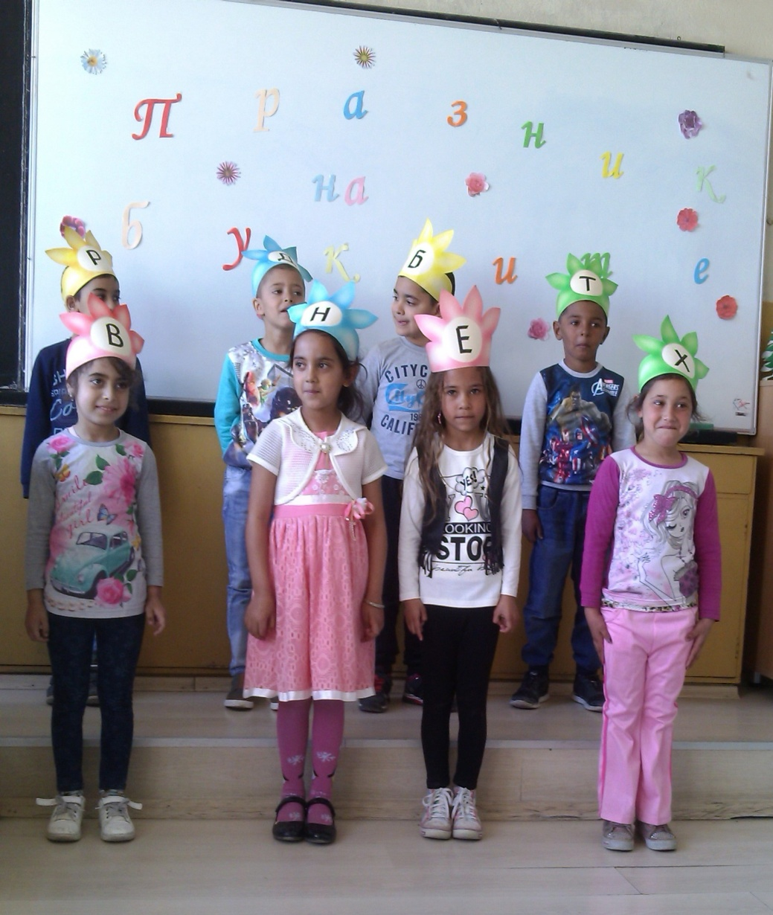
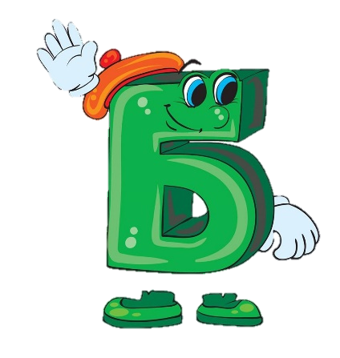
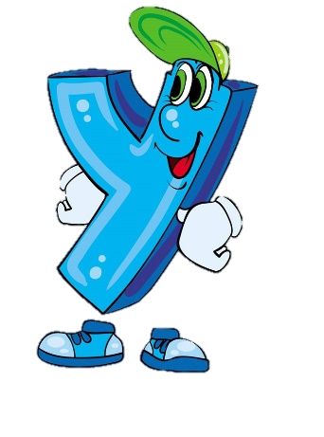

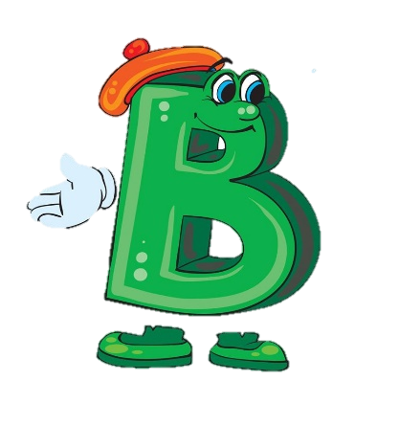
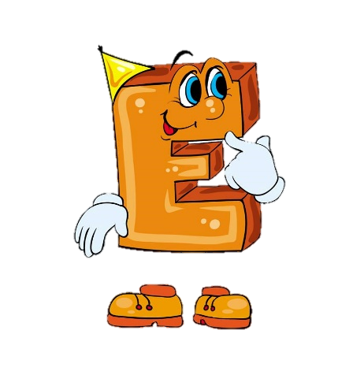
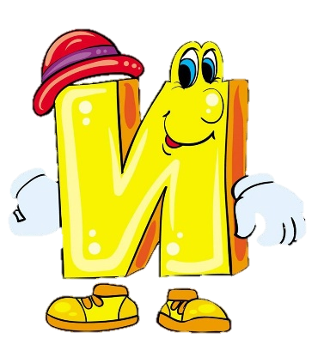
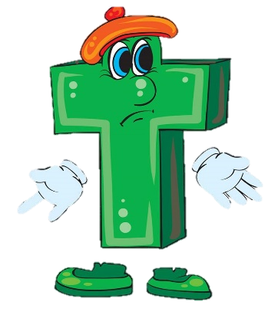

Slide 6
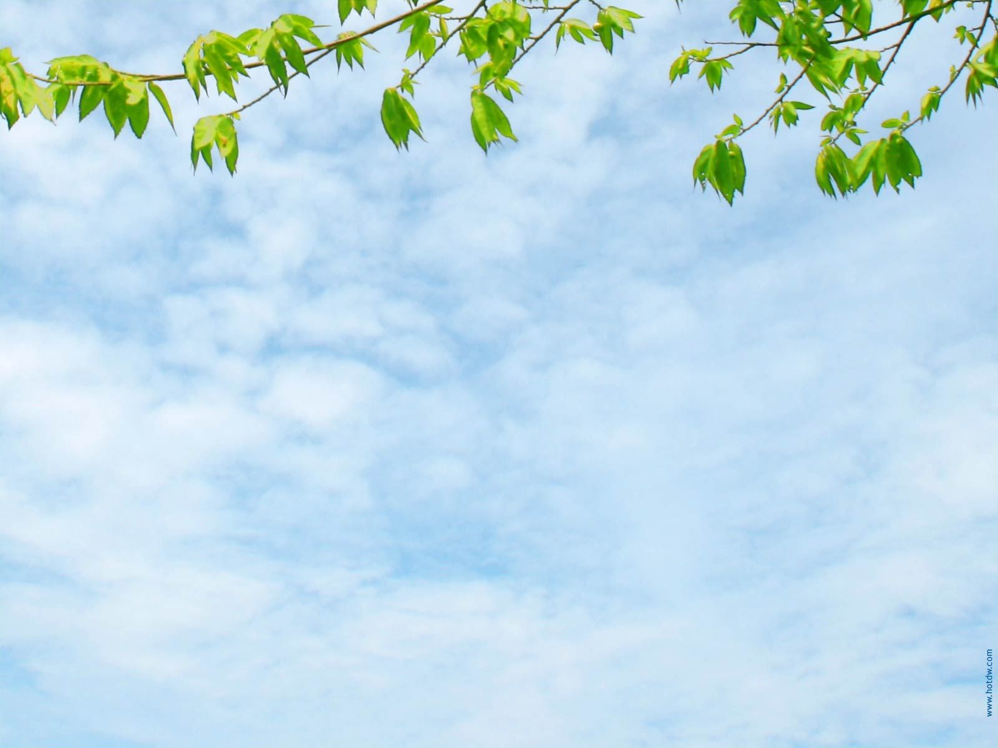
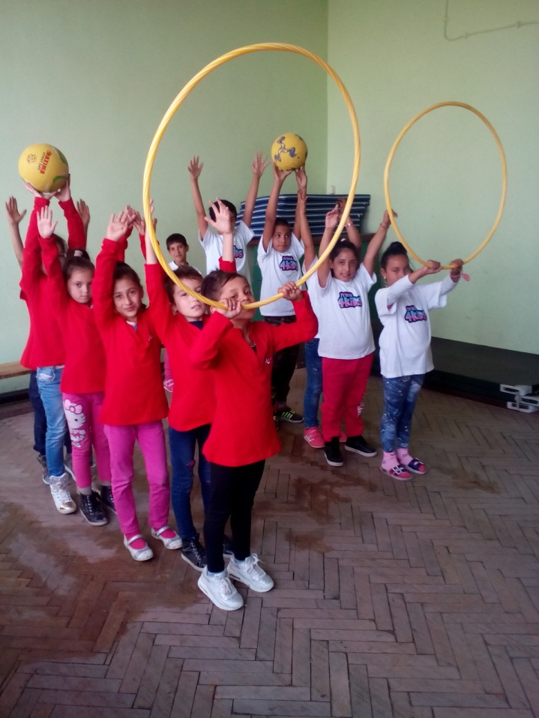
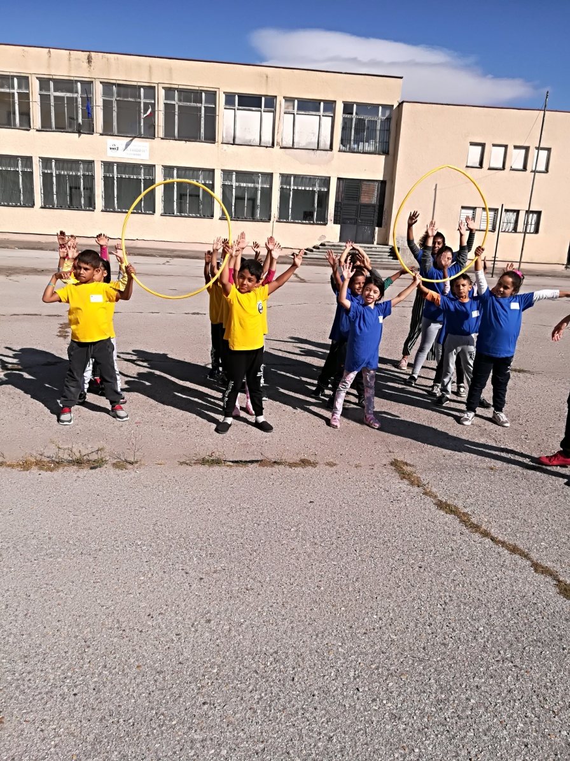
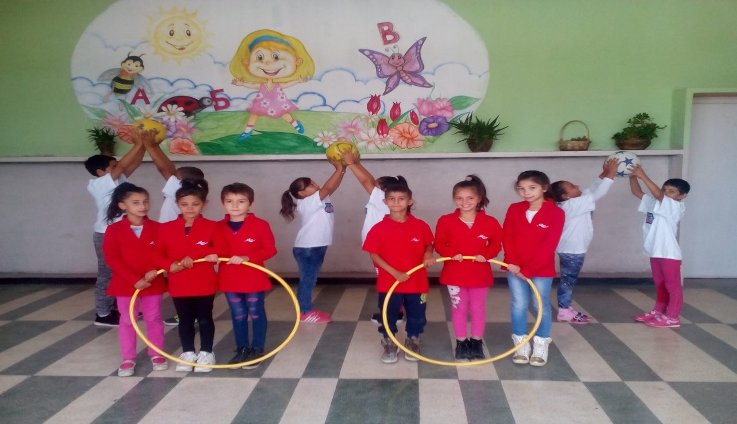
Спортът е здраве!!

Slide 7
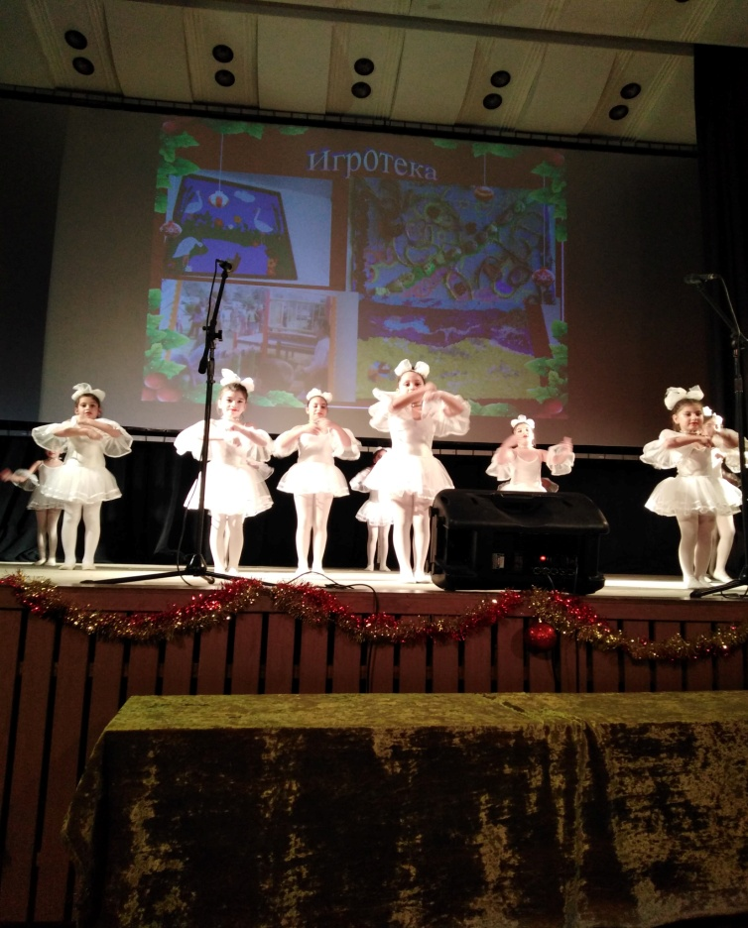
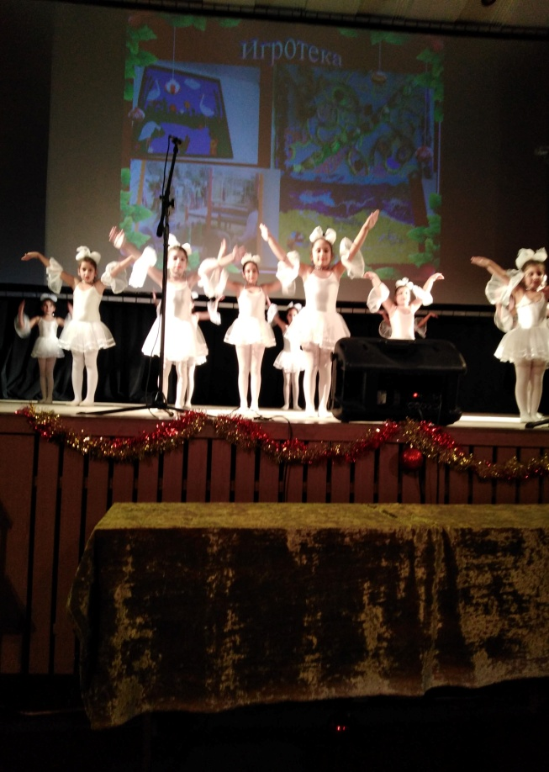
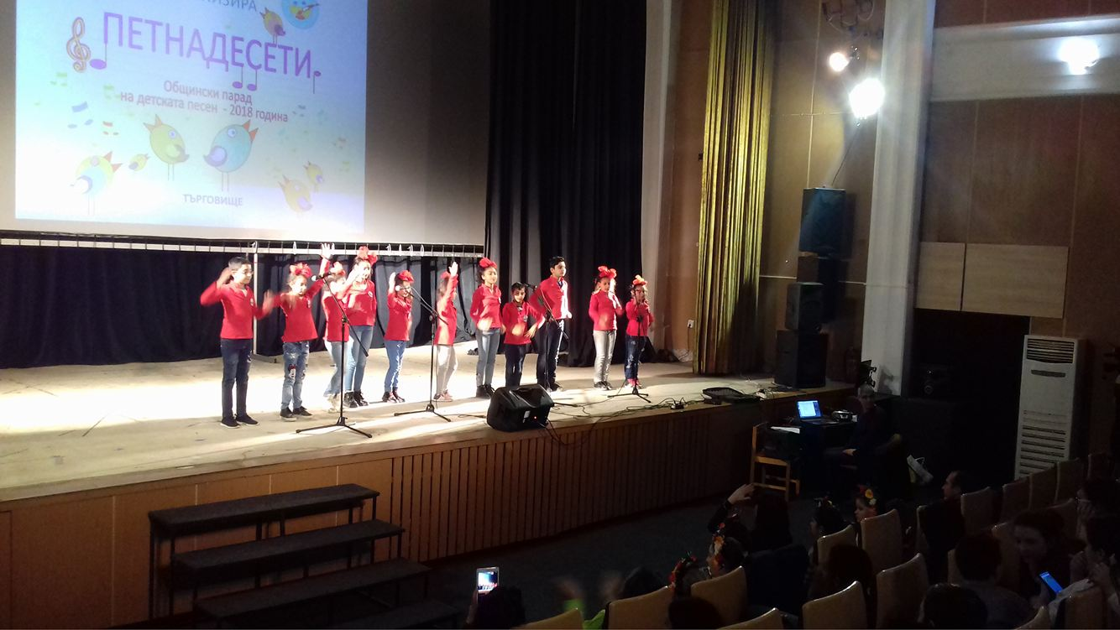
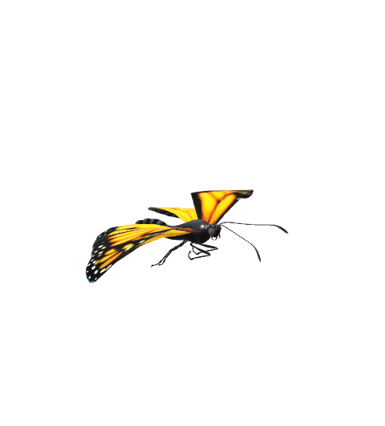
И НА СЦЕНАТА СМЕ ДОБРИ И МОДЕРНИ!!!!

Slide 8

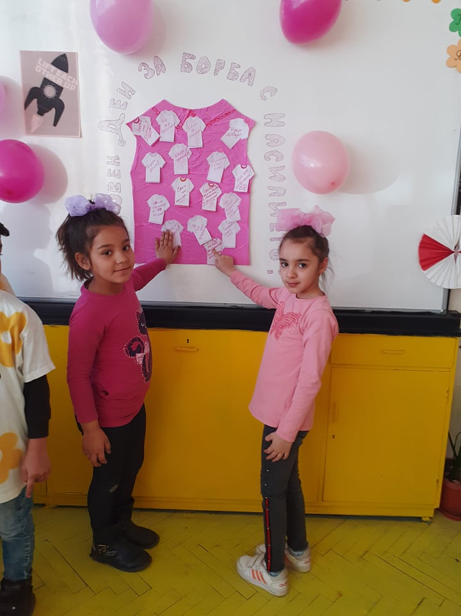
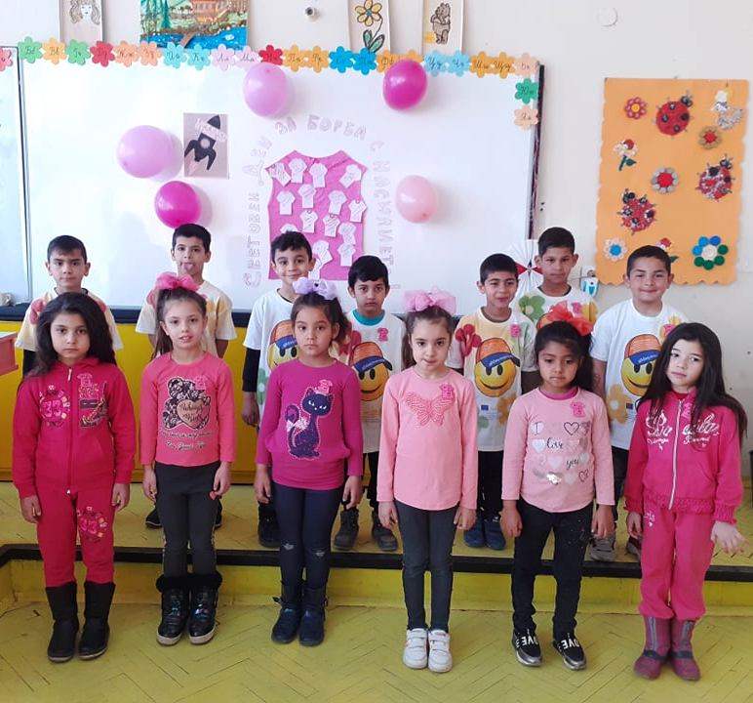

СВЕТОВЕН ДЕН ЗА БОРБАТА С НАСИЛИЕТО!

Slide 9

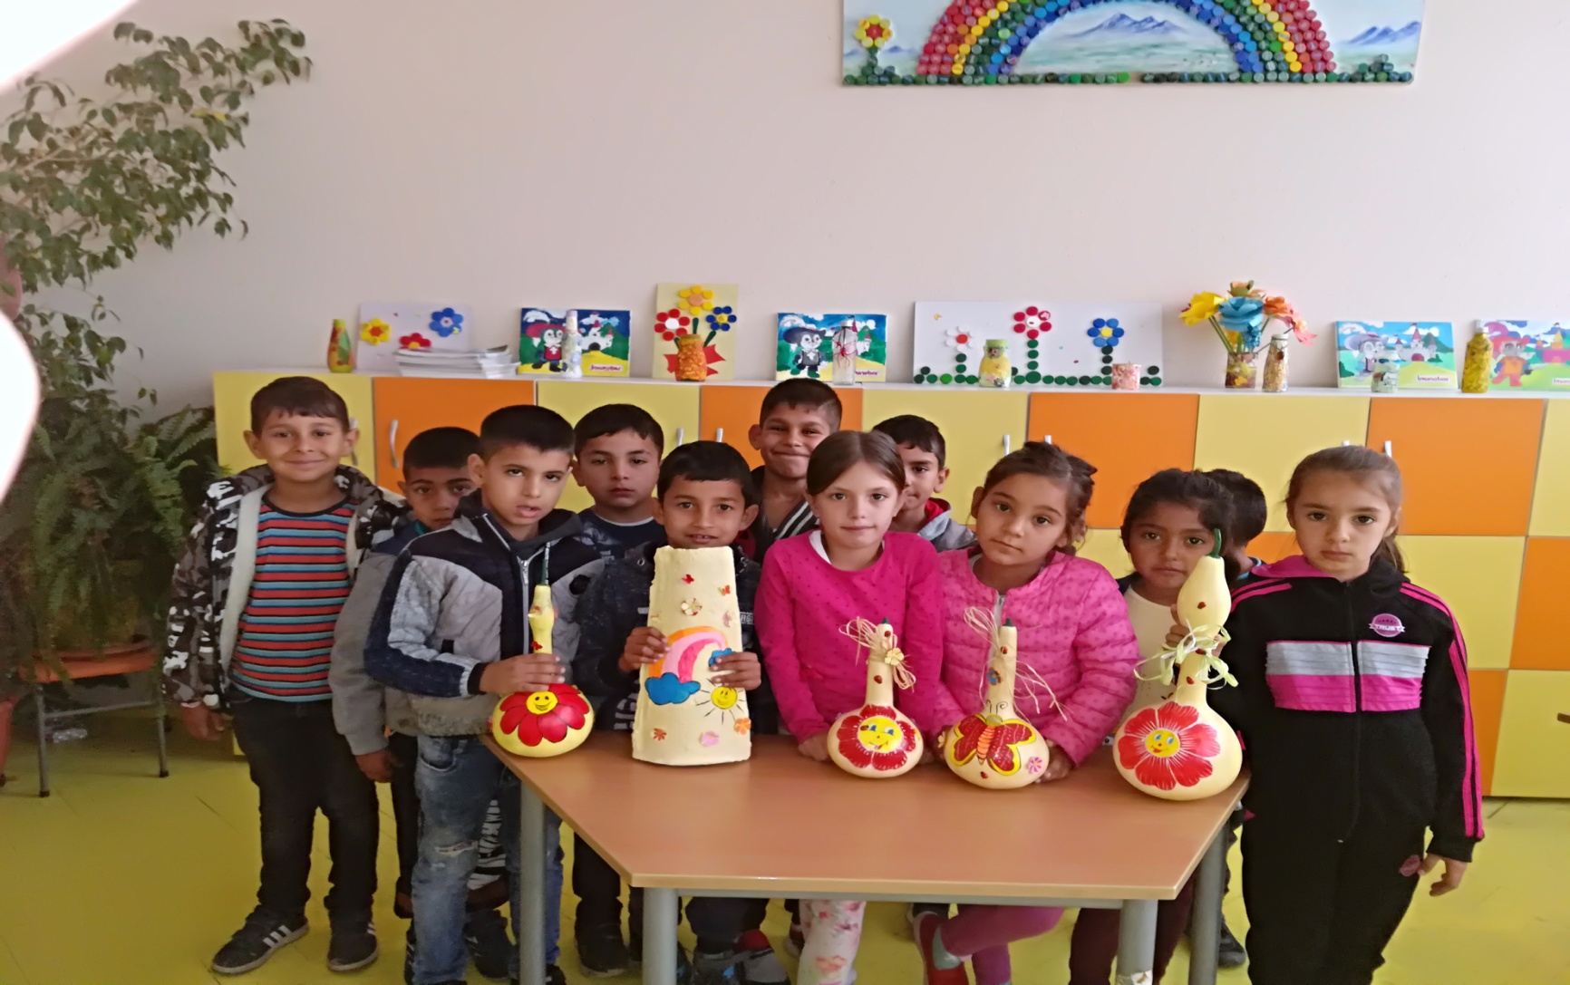
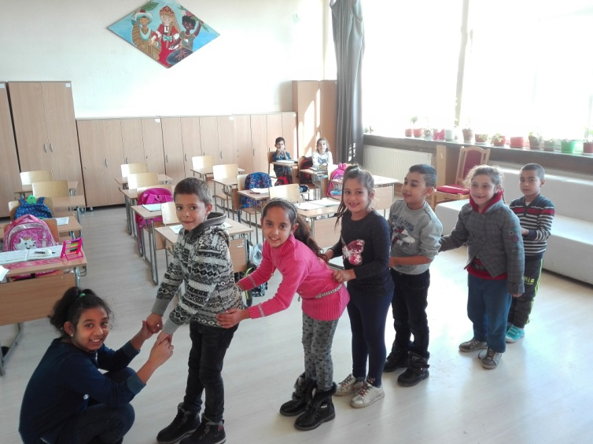
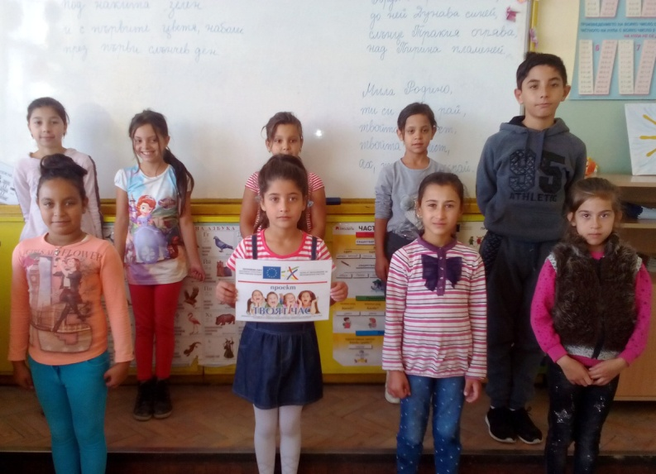
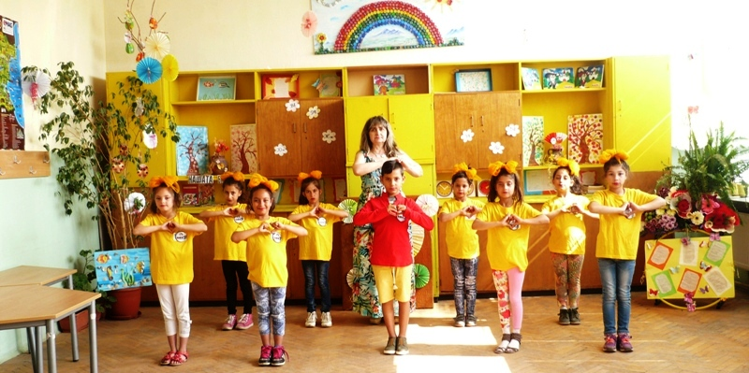
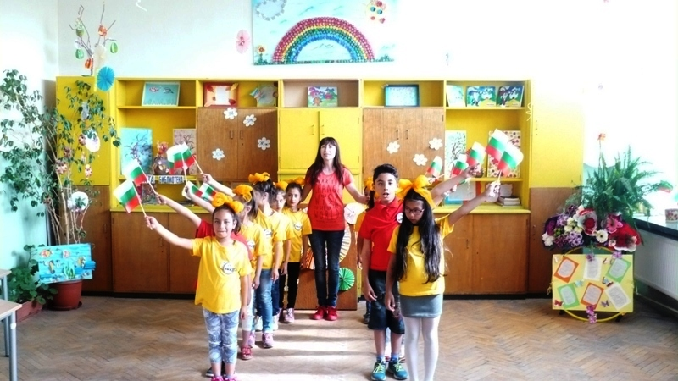
Участия в различни проекти

Slide 10
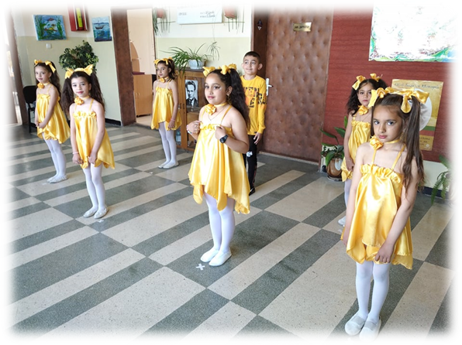
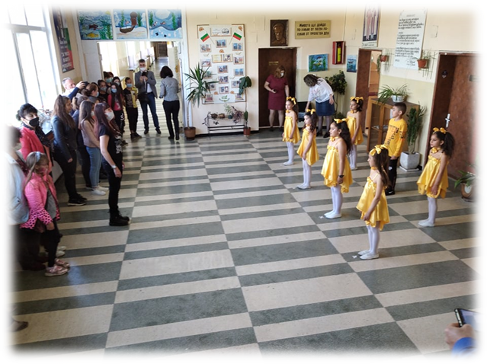
НАЦИОНАЛНА ПРОГРАМА „ИНОВАЦИИ В ДЕЙСТВИЕ“
На 13.05.2021г. учителите и учениците от Второ основно училище
„ Н. Й. Вапцаров“ – гр. Търговище посрещнаха скъпи гости. Две групи деца дойдоха водени от своите учители от двете партниращи училища. На срещата присъства г-жа Виолина Войнова – старши експерт от РУО гр. Търговище.
В неформална обстановка и преки разговори учители и ученици от трите училища заедно споделиха опита и впечатленията си от работата в областта на иновациите.
Посрещнахме ги с песни и танци.

Slide 11
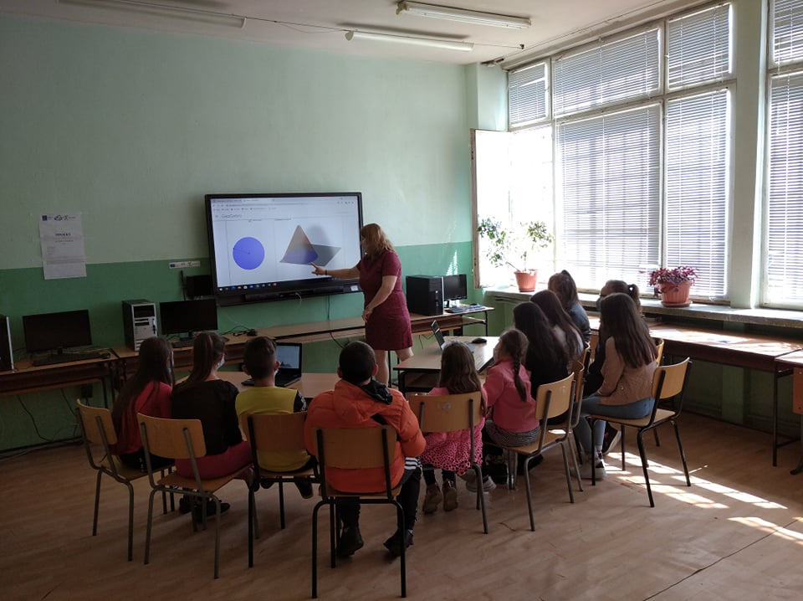
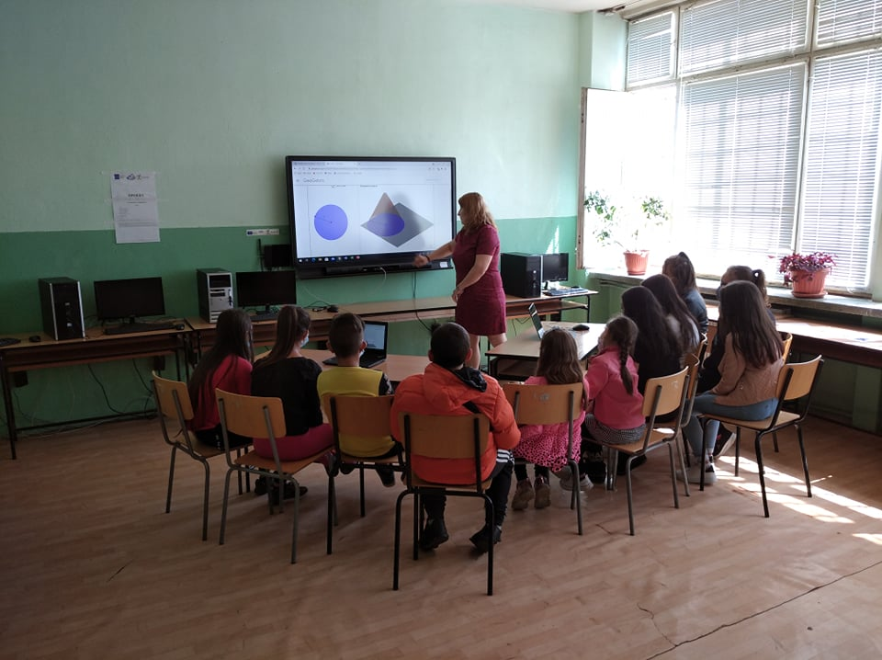
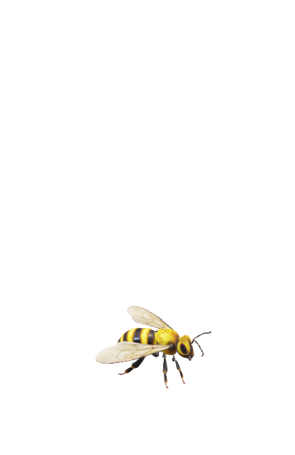
„ Учи и преподавай математика с GeoGebra“
Учениците от шести клас експериментират в увлекателния свят на математиката по един модерен и забавен начин.

Slide 12
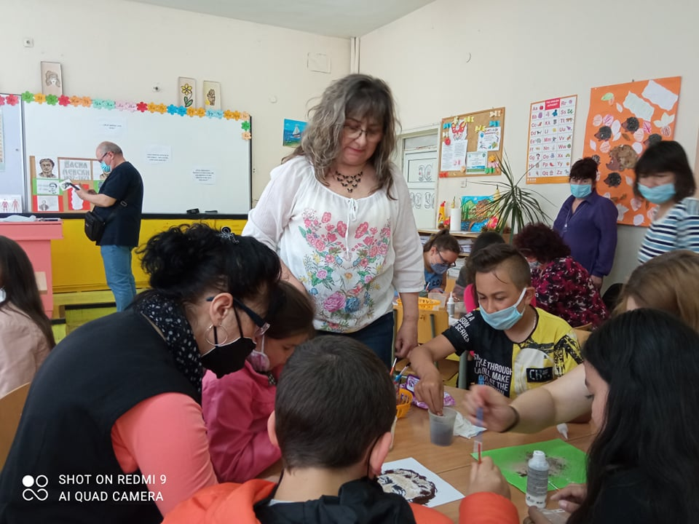
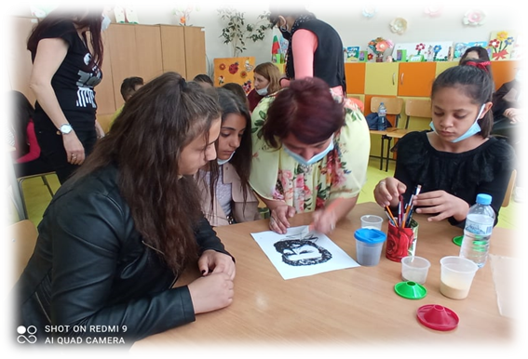
Децата от нашето училище и гостите участваха в общ мини проект .
Име на проекта “ Успяваме, защото творим !“
Учебни предмети които бяха включени в проекта: Технологии и предприемачество, Изобразително изкуство и Музика.
Много емоционално и с голямо желание децата заедно изработиха портрети на наши борци за свобода – Васил Левски , Христо Ботев и Никола Вапцаров от еко-материали – с подправки от кухнята на мама.
.
.

Slide 13

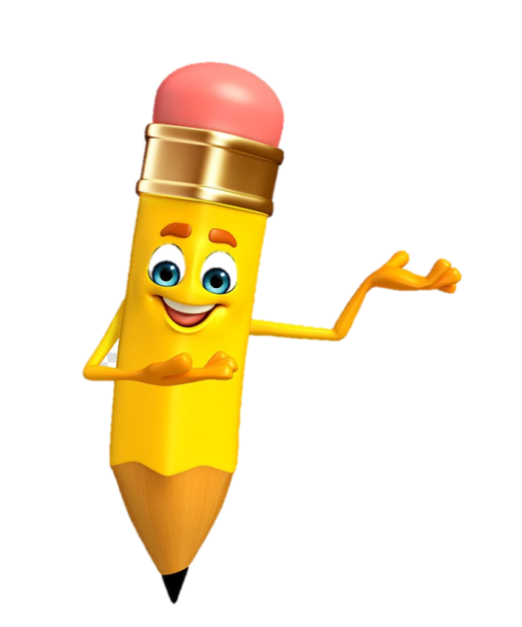
ВТОРО ОСНОВНО УЧИЛИЩЕ
„НИКОЛА ЙОНКОВ ВАПЦАРОВ”-
ГР. ТЪРГОВИЩЕ
Малките училища имат своите големи предимства !
Направете своя правилен избор и елате при нас през учебната2022/2023 година !
.

